Slide 1

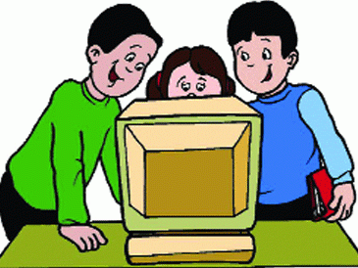

‘‘সবাইকে স্বাগতম

Slide 2
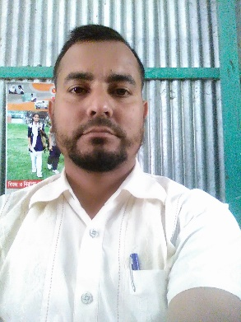

আবদুল জলিল
সহকারী শিক্ষক(আইসিটি)
কুড়ালিয়া নূরীয়া দাখিল মাদ্রাসা
বোরহানউদ্দিন, ভোলা।
মোবাইল নং ০১৭১০৮১৪১৪০
বিষয়ঃ তথ্য ও যোগাযোগ প্রযুক্তি
শ্রেণিঃ ৮ম,অধ্যায়ঃ 5ম
সময়ঃ ৫০মিনিট
তারিখঃ 20/১০/২০১৯

Slide 3

চল একটি ভিডিও দেখি
ভিডিও দেখে কি বুঝলে বলতো?
আমাদের দৈনন্দিন জীবনে ইন্টারনেটের বিভিন্ন ব্যবহার।

Slide 4
দৈনন্দিন জীবনে ইন্টারনেটের ব্যবহার।

Slide 5
শিখনফল
এই পাঠ শেষে শিক্ষার্থীরা-
১। ইন্টারনেট ব্যবহারের ক্ষেত্রগুলোর নাম বলতে পারবে
২। দৈনন্দিন জীবনে ইন্টারনেটের ভূমিকা ব্যাখ্যা করতে পারবে
৩। সামাজিক নেটওয়ার্কের গুরূত্ব বিশ্লেষণ করতে পারবে।

Slide 6
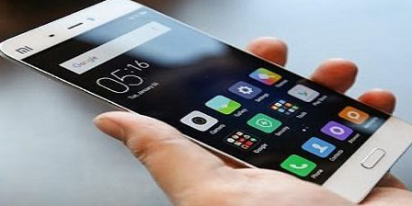
চিত্রের যন্ত্রটির নাম তোমরা সবাই জান
বলতো এর কাজ কি ?
স্মার্টফোন দিয়ে কথা বলা,গান শোনা, গেমস খেলা ভিডিও দেখা যায়।

Slide 7

ভিডিওটি দেখ
স্মার্টফোন দিয়ে কথা বলা,গান শোনা, গেমস খেলা ভিডিও দেখা ছাড়াও আমরা ইন্টারনেট ব্যবহার করে পড়াশোনা করতে পারি।

Slide 8
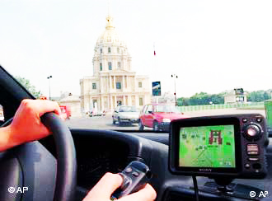
বলতো এই যন্ত্রের নাম কি
জিপিএস

Slide 9
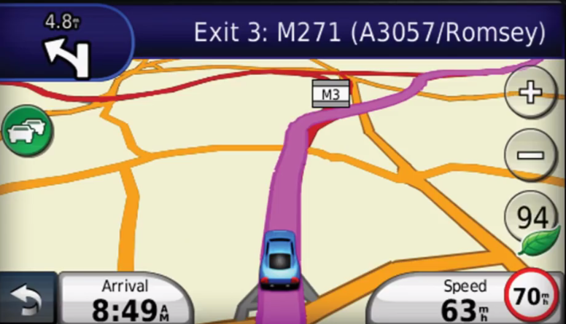
জিপিএস এর কাজ কি বলতে পার?
জিপিএস দিয়ে ড্রাইভাররা ইন্টারনেটের সাহায্যে রাস্তার নির্দেশনা নিয়ে গাড়ি চালনা করে।

Slide 10

একককাজ
প্রশ্নঃ ইন্টারনেট ব্যবহারের দুটি ক্ষেত্রের নাম লিখ।
উঃ মোবাইল ফোন এর সাহায্যে ইন্টারনেটের মাধ্যমে বিভিন্ন ক্লাস করা যায়। আর গাড়ি চালনায় জিপিএস এর ক্ষেত্রে ইন্টারনেট ব্যবহার করা হয়।

Slide 11

চিত্রে কি ঘটেছে বলতে পার ?
দাদু পেপার পড়ে রাগান্বিত হয়েছে ।
দাদুর এই সমস্যা সমাধানের উপায় কি হতে পারে?

Slide 12
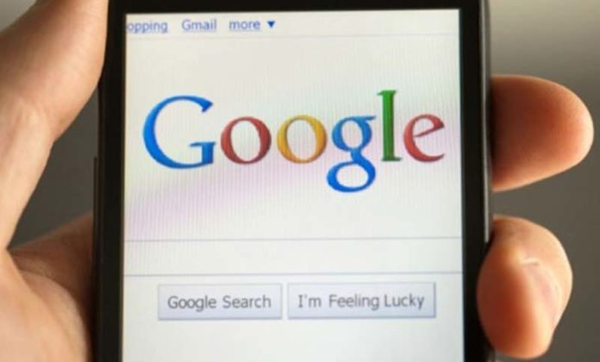
প্রথমে মোবাইলে বা কম্পিউটারে ইন্টারনেট কানেকশন দেব,তারপর এড্রেসবারে www.google.com লিখে ইন্টার দেব-দেখ আমার হাতের মত চলে এসেছে ।
আমার হাতের মোবাইলের দিকে দেখ
গুগল। এই গুগলের সাহায্যে তোমরা দাদুর সমস্যাটি দূর করতে পার।

Slide 13

এখন এই গুগলের সার্চবারে পত্রিকার নাম লিখে দিয়ে ইন্টার দিলে সেই পত্রিকা চলে আসবে ।
আর দাদুর সমস্যাটিও সমাধান হবে ।

Slide 14
দৈনদিন জীবনকে আনন্দময় করার জন্য বিনোদনের একটা ভূমিকা থাকে। ইন্টারনেট ছাড়া এই বিনোদন কল্পনা করা কঠিন। গান বা চলচ্চিত্র ইন্টারনেট থেকে ডাউনলোড করা যায়।

Slide 15
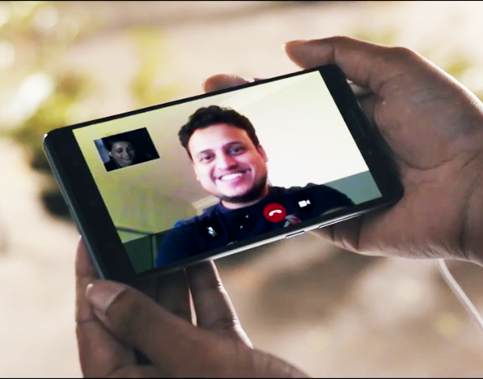
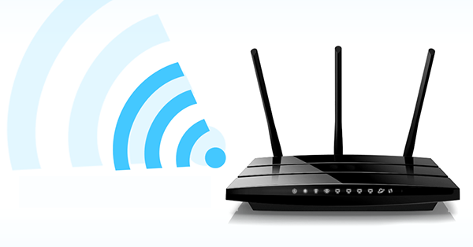
ইন্টারনেট সম্পর্কিত আরও কিছু বিষয়
আজকাল কথা বলার সাথে সাথে ছবিও দেখা যায়।
তারবিহীন ইন্টারনেট ওয়ারলেস কে ওয়াই ফাই বলা হয়।

Slide 16
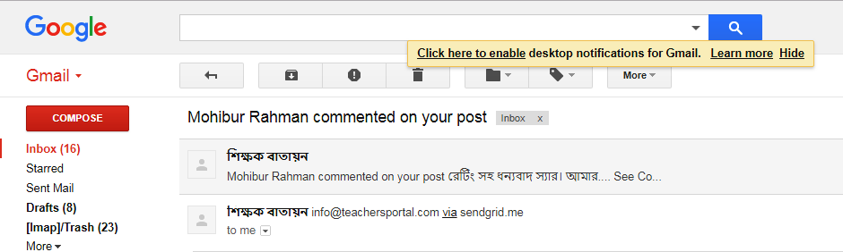
ইন্টারনেটের উপর নির্ভর করে না এরকম ব্যক্তিকে খুঁজে পাওয়া যাবে না।অন্য কিছু না হোক আমাদেরকে ইমেইল পাঠাতে হয় কিংবা অন্যের পাঠানো ইমেইল গুলো আমাদের পড়তে হয়।

Slide 17

জোড়ায় কাজ
১। গুগলের সাহায্যে দৈনদিন জীবনের অনেক সমস্যার সমাধান করা যায়-এরকম দু-একটি সমস্যা বের করে কিভাবে সমাধান করবে আলোচনা করে লিখ।

Slide 18
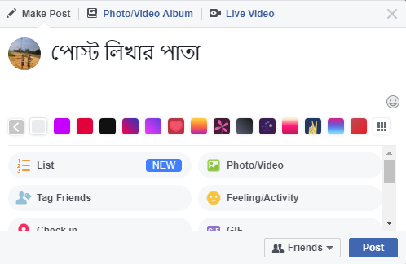
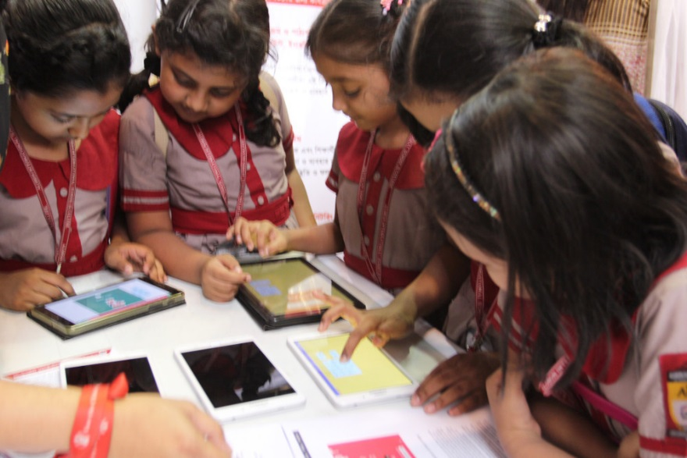
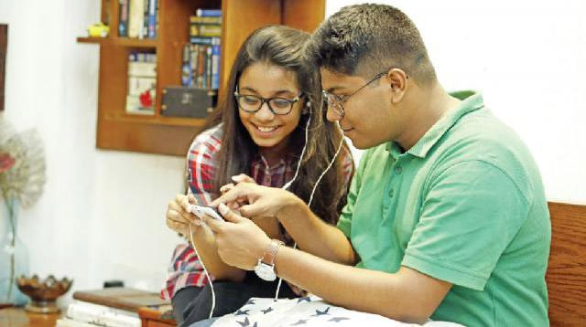
চিত্র দুটিতে কি বুঝাচ্ছে বলতো?
ফেসবুকের ব্যবহার।
তোমরা কি সবাই ফেসবুকে পোস্ট দিতে পার-

Slide 19
তোমরা সবাই পার এজন্য তোমাদের কে ধন্যবাদ। আমরা যদি জনপ্রিয়তার দিক থেকে বিবেচনা করি তাহলে দৈনদিন জীবনে ইন্টারনেটের বেশি ব্যবহার হয় সামাজিক নেটওয়ার্কে। সেখানে একজন অন্যজনের সাথে ভাব বিনিময় করে,ছবি-ভিডিও বিনিময় করে।

Slide 20
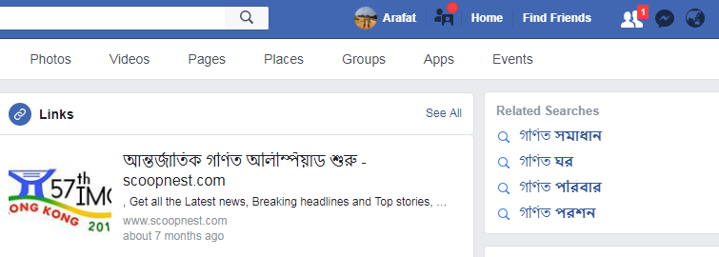
ফেসবুক বিষয়ক আরো কয়েকটি বিষয়
ফেসবুককের এই গ্রুপে যোগদান করে তোমরাগণিত উৎসবে অংশ গ্রহণ করতে পারবে।

Slide 21
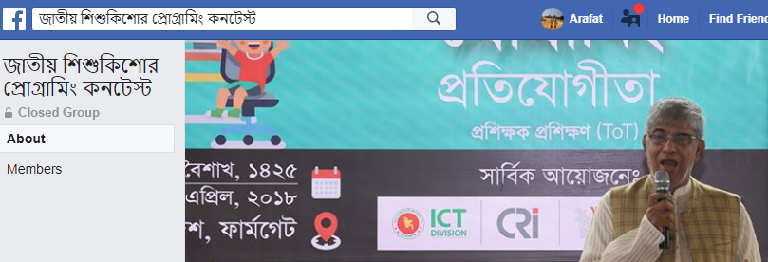
বর্তমানে যুগান্তকারী পদক্ষেপ হল প্রোগ্রামিং। ফেসবুকের মাধ্যমে প্রোগ্রামিং স্কুলে ভর্তি হয়ে তোমরা ঘরে বসেই প্রোগ্রামিং শিখতে পারবে এবং বিভিন্ন প্রতিযোগীতায় অংশগ্রহণ করতে পারবে।

Slide 22
তরুণ প্রজন্ম আজকাল সামাজিক নেটওয়ার্কে (যেমন ফেসবুক) বেশি সময় ব্যয় করছে। কিন্তু ইন্টারনেটের গোলক
ধাঁধাঁয় বাস্তব জগতের বিনোদন,খেলাধুলা,বন্ধুবান্ধব,আত্মীয় স্বজন ইত্যাদি থেকে তারা যেন বিছিন্ন না হয়। সেদিকে সজাগ দৃষ্টি রাখতে হবে।

Slide 23

দলীয় কাজ
তোমরা পাঁচজন করে দলে ভাগ হয়ে ল্যাপটপে ফেসবুকে ১টি পোস্ট দিয়ে দেখাও।

Slide 24
মূল্যায়ন
১। গাড়িতে পথ দেখানোর জন্য কি ব্যবহার করা হয়?
উঃ জিপিএস
২। ইন্টারনেটে কিছু খুঁজলে কোথায় যেতে হবে?
উঃ গুগলে
৩। ইন্টারনেটে সবচেয়ে বেশি সময় ব্যয় হয় কোথায়?
উঃ ফেসবুকে

Slide 25

তোমাদের বাড়ীতে দৈনদিন কি কি কাজে ইন্টারনেট ব্যবহৃত হয় তার তালিকা লিখে আনবে।

Slide 26
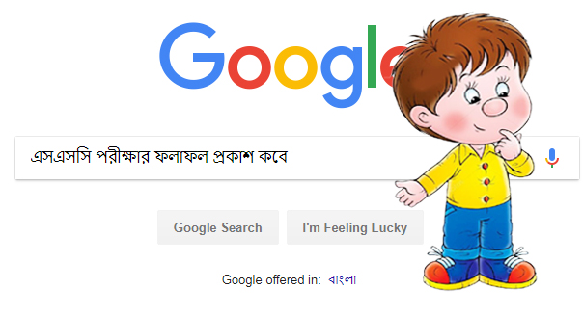
ধন্যবাদ

